Slide 1
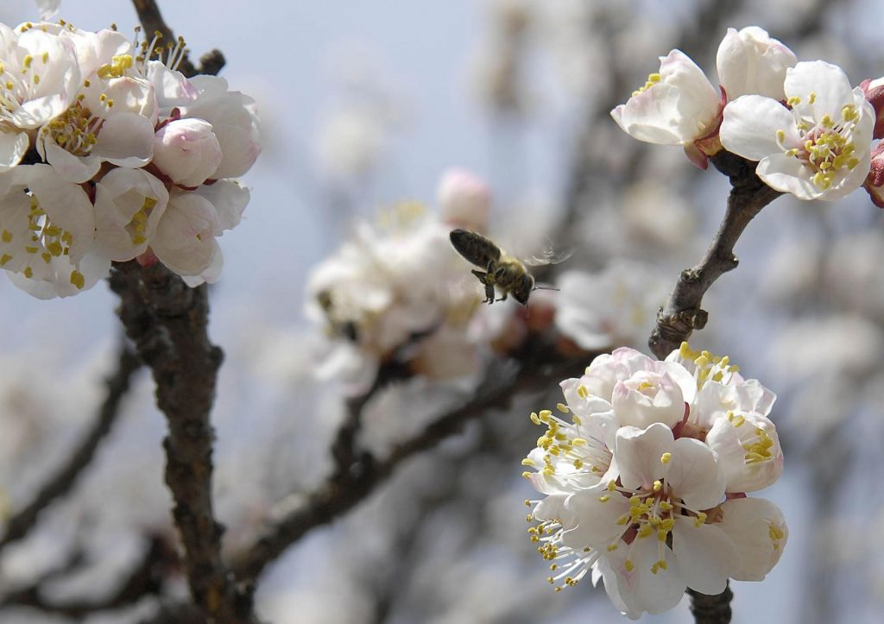
CVETOČE DREVO

Slide 2
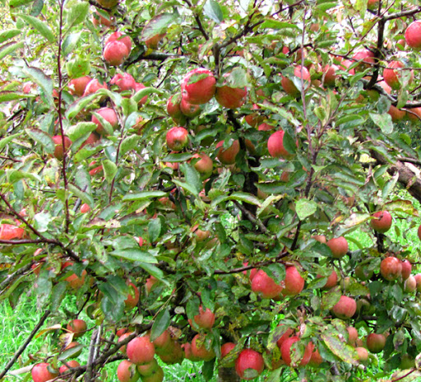
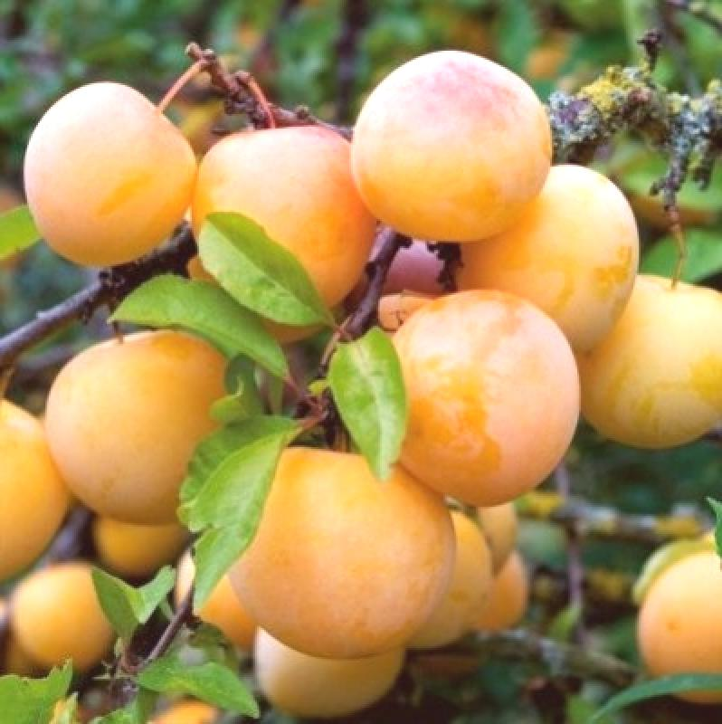
NAJPREJ SI OGLEJ NEKAJ PRIMEROV SADNIH DREVES:

Slide 3
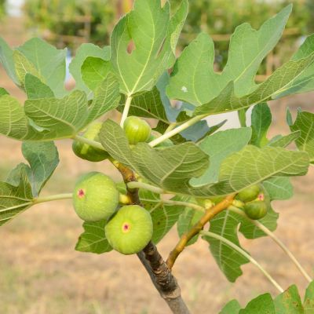
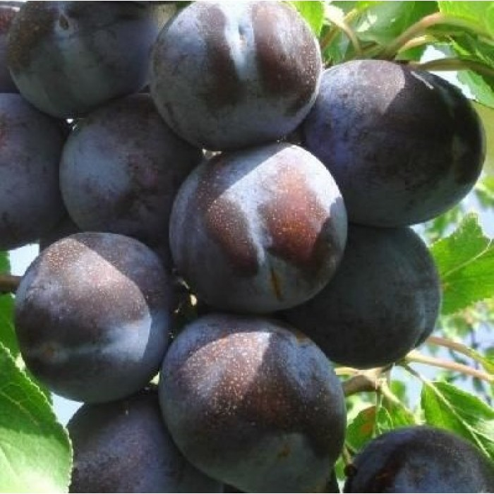
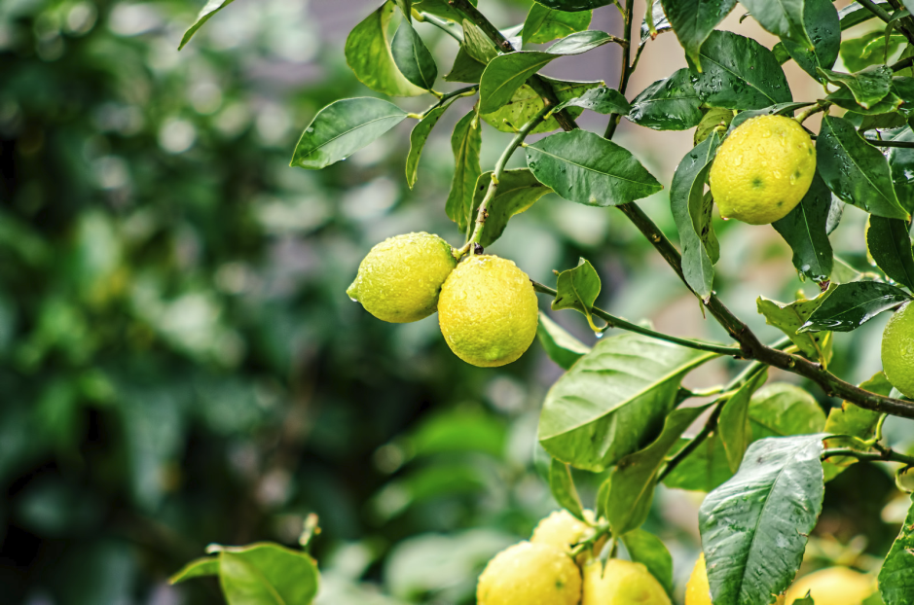
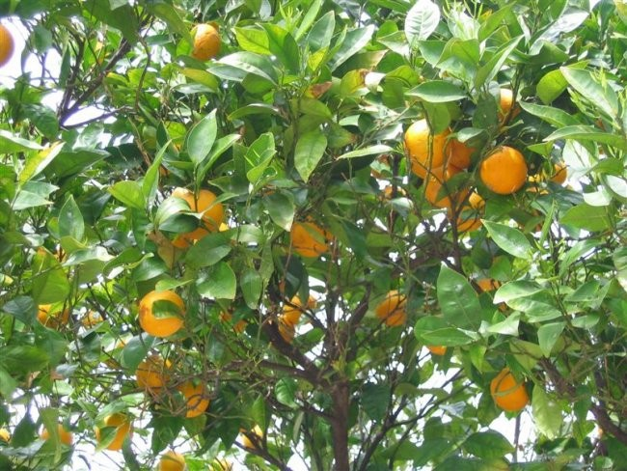

Slide 4
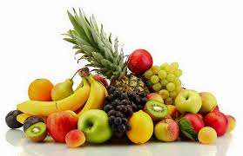
ZNAŠ NAŠTETI NEKAJ SADNIH DREVES?
(češnja, jablana, breskev, sliva, hruška, marelica)
KAJ PA RASTE NA SADNIH DREVESIH?
SEVEDA, SADJE ☺
SADNA DREVEDA SE SKOZI LETNE ČASE SPREMINJAJO.
POGLEJMO, KAKO.

Slide 5
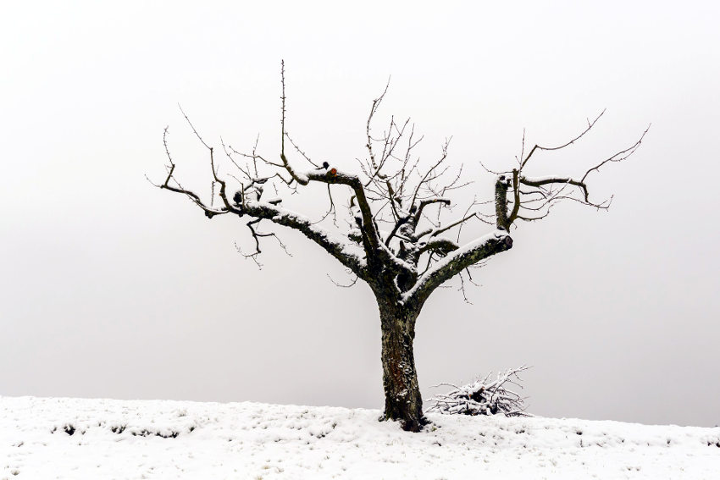
POZIMI SO DREVESA GOLA IN POČIVAJO – NIMAJO LISTOV, CVETOV, PLODOV.

Slide 6
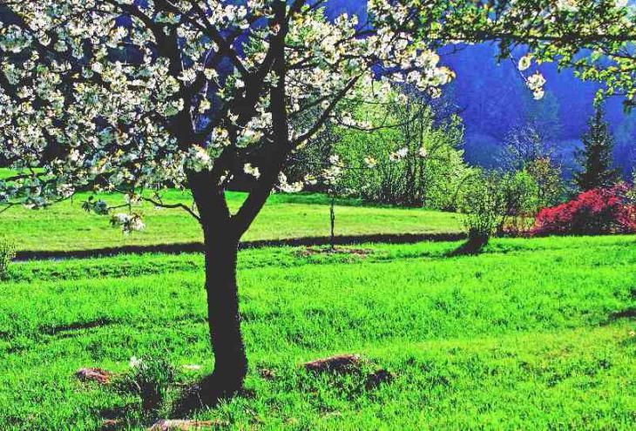
POMLADI SE ZAČNEJO SADNA DREVESA PREBUJATI – ZAČNEJO CVETETI. GOTOVO SI ZUNAJ OPAZIL ŽE KAKŠNO PRELEPO SVETOČE DREVO ☺

Slide 7
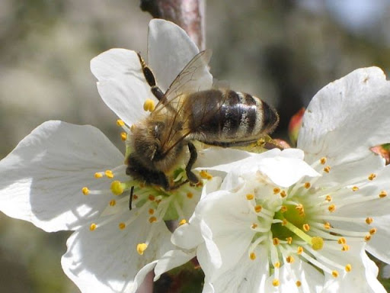
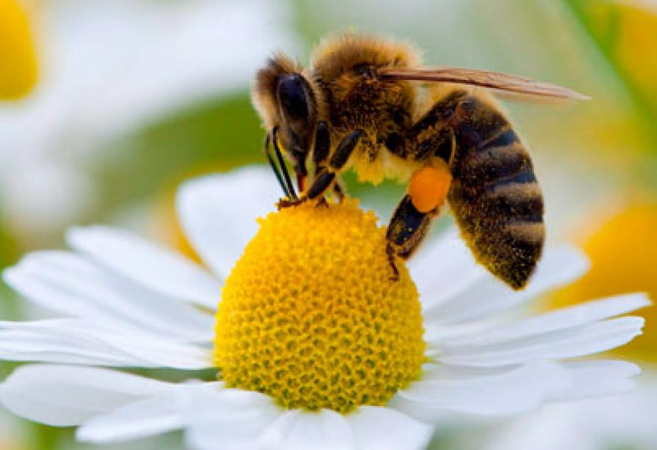
ZELO POMEMBNO VLOGO PRI SADNIH DREVESIH IMAJO ČEBELE. MORDA VEŠ ZAKAJ? TAKO JE, KER LETAJO S CVETA NA CVET IN TAKO PRENAŠAJO CVETNI PRAH, KI SE OB TEM PRIME NA ČEBELICE. TAKO CVETOVE OPRAŠUJEJO, DA NA DREVESIH POTEM ZRASTEJO PLODOVI.

Slide 8
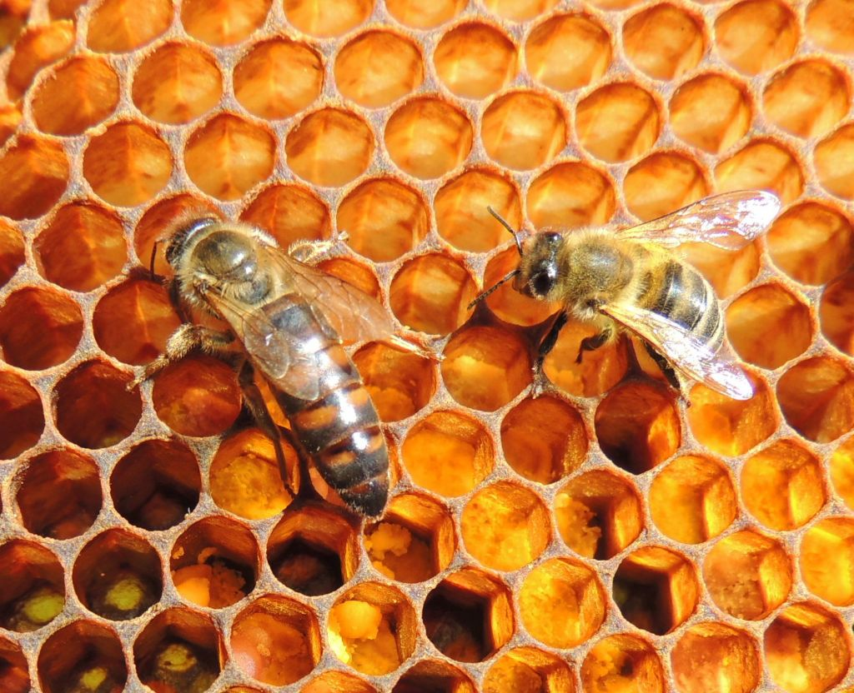
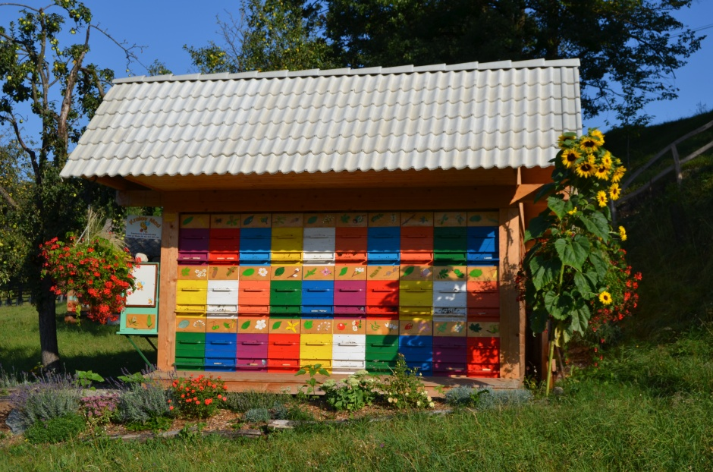
POGLEJ SI VIDEO, KAKO ČMRLJ IN ČEBELA NABIRATA CVETNI PRAH IN PIJETA NEKTAR:
https://www.youtube.com/watch?v=l0G-oTU1J5A&feature=related
NASLEDNJI VIDEO PRIKAZUJE DELO ČEBELARJA IN ČEBELJE DRUŽINE:
https://www.youtube.com/watch?v=g1q2ecPca54

Slide 9
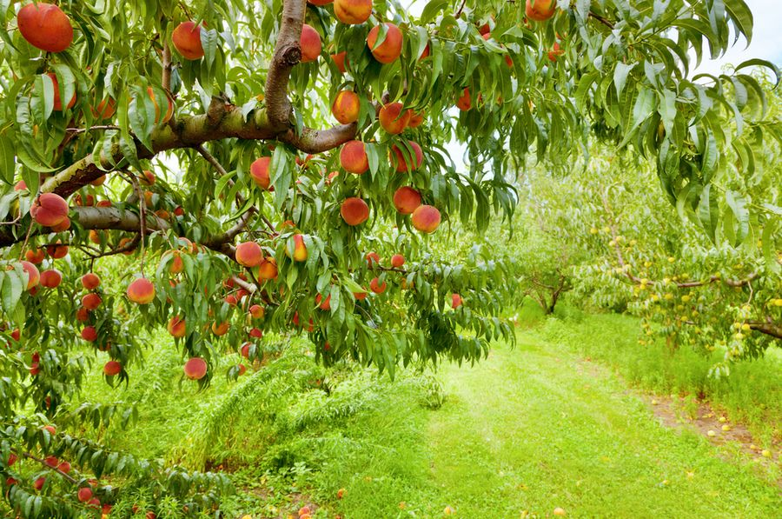
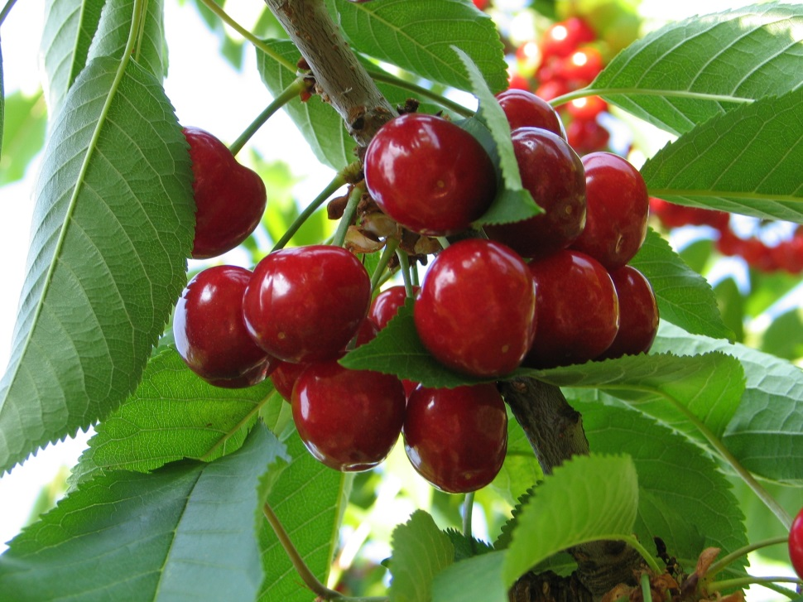
ČE SO CVETOVI SADNIH DREVES OPRAŠENI, POLETI NA DREVESU ZRASTEJO PLODOVI - SADJE.
BRESKEV ČEŠNJA

Slide 10
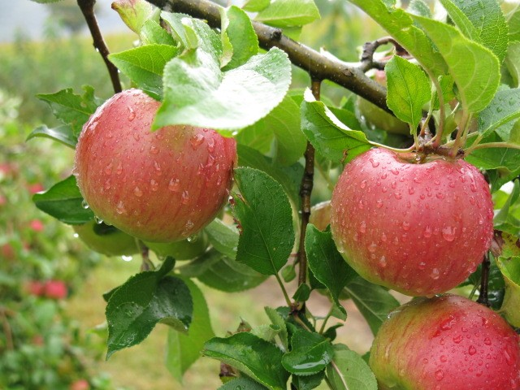
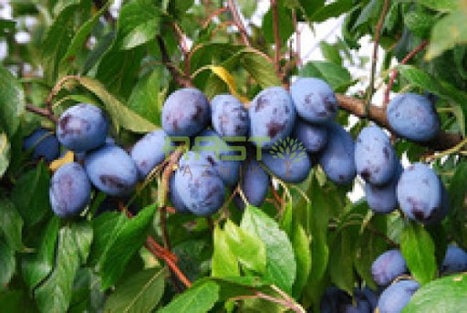
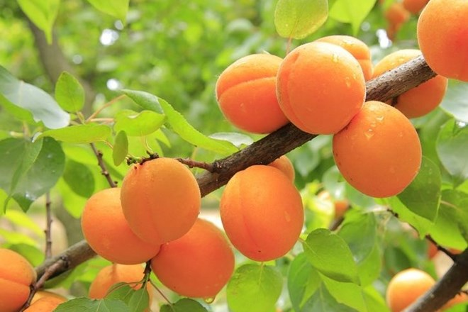
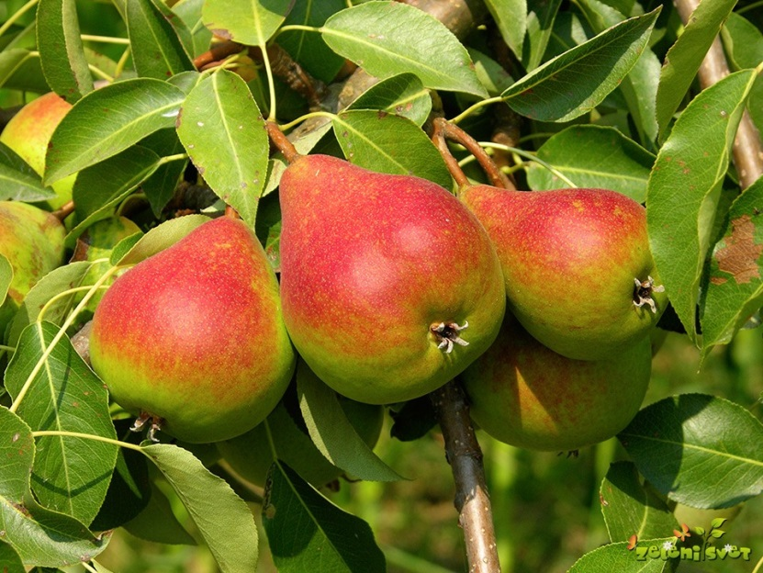
JABOLKO SLIVA
MARELICA HRUŠKA

Slide 11
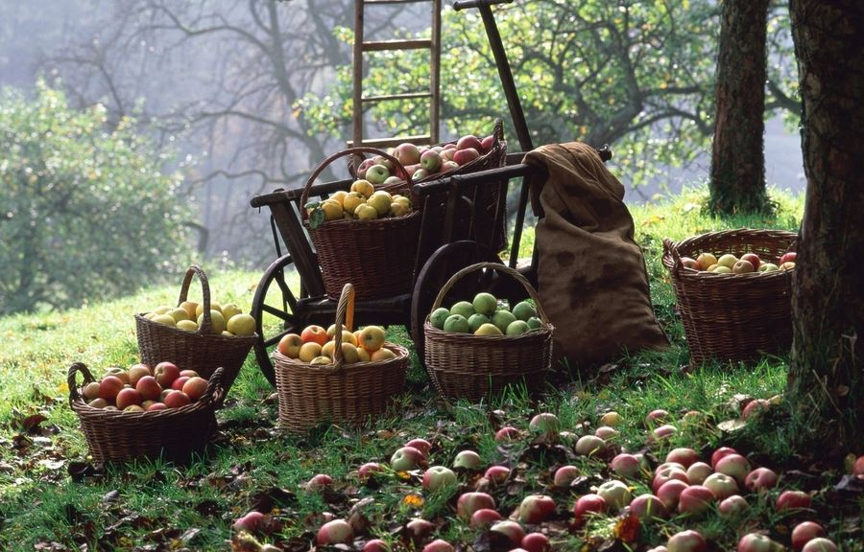
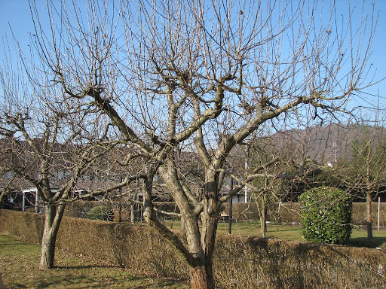
TUDI JESENI S SADNIH DREVES POBIRAMO PLODOVE, NA PRIMER JABOLKA.
SE SPOMNIŠ, KO SMO V ŠOLI OPAZOVALI KAJ SE DOGAJA Z DREVESI JESENI? TUDI SADNIM DREVESOM JESENI ODPADE LISTJE, DA SE TAKO PRIPRAVI NA POČITEK POZIMI. NA DESNI SLIKI JE JABLANA JESENI.

Slide 12
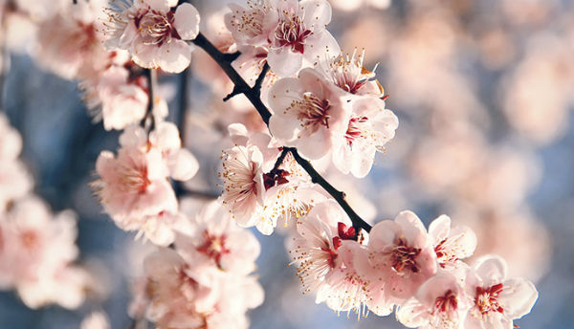
TOLIKO ZA DANES O SADNIH DREVESIH, VEČ PA V POSNETKU, KI TI GA BOM POSLALA V ČETRTEK ☺

